Slide 1

Drive
Score
Juan Camilo Toro Mejía
Prueba para cargo
Científico de Datos

Slide 2
Agenda
Objetivo del modelo
Análisis exploratorio de Datos
Elaboración del modelo
Principales hallazgos del modelo
Arquitectura
Monetización de la iniciativa
Conclusiones

Slide 3
Agenda
Objetivo del modelo
Análisis exploratorio de Datos
Elaboración del modelo
Principales hallazgos del modelo
Arquitectura
Monetización de la iniciativa
Conclusiones

Slide 4
Desarrollar un modelo Drive Score basado en telemetría vehicular que permita identificar el nivel de riesgo de conducción de cada usuario, facilitando la toma de decisiones en precios de seguros vehiculares y seguridad y mantenimiento

Slide 5
Agenda
Objetivo del modelo
Análisis exploratorio de Datos
Elaboración del modelo
Principales hallazgos del modelo
Arquitectura
Monetización de la iniciativa
Conclusiones

Slide 6
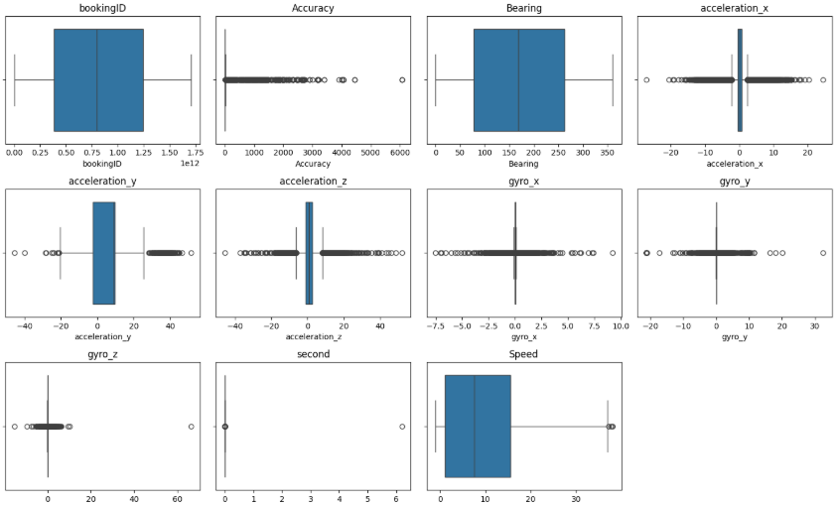
Se evidencia la presencia de datos atípicos en cada una de las variables explicativas, destacando resultados como la variable Speed , donde se puede determinar con claridad que hubo viajes en los cuales se realizaron a altas velocidades.

Slide 7
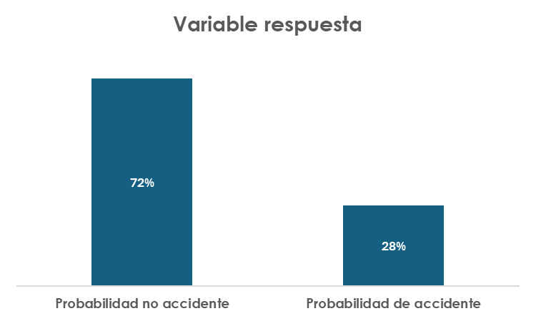
Se crea una variable respuesta teniendo en cuenta los siguientes aspectos de conducción: si durante un viaje el vehículo acelero fuertemente, frenó de manera brusca, si realizó un giro inesperado o tomó algún hueco o bache, entonces se le marcar 1 a ese viaje y será visto como una probabilidad de accidente , de lo contrario no tendrá probabilidad de accidente

Slide 8
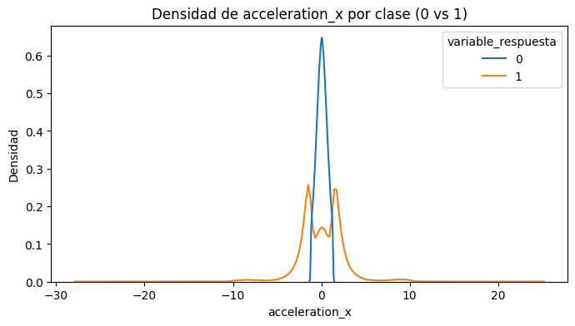
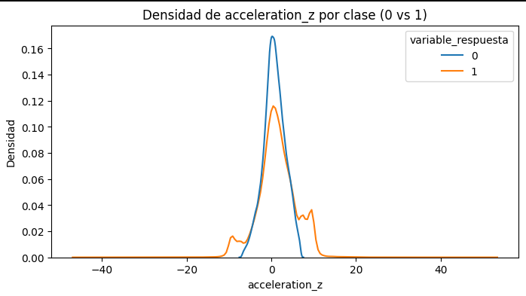
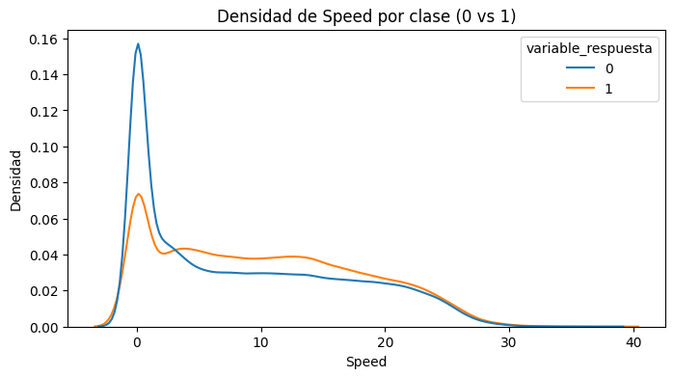
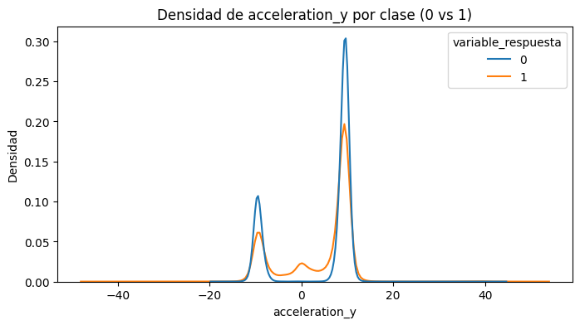
Se destaca que los viajes donde no hay probabilidad de accidente tienen a conducir a velocidades más constantes y bajas , mientras que aquellos que presentan mayor probabilidad de accidente lo hacen a mayores velocidades. Igual pasa con observaciones como la aceleración o la toma de huecos o baches

Slide 9
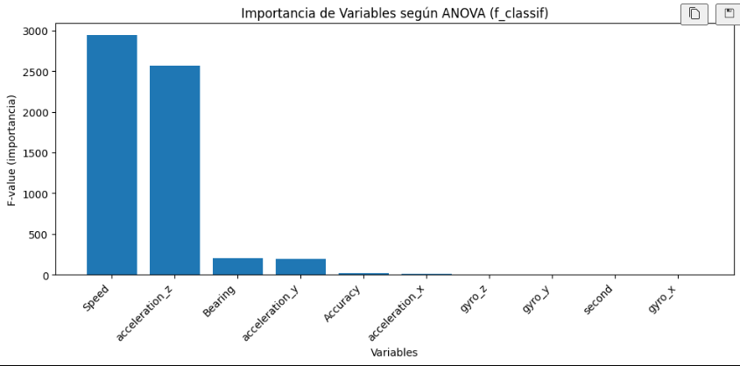
Un análisis Anova sirve para comparar medias entre las variables numéricas y la relación con respecto a la variable respuesta. Para el caso del modelo de Drive Score se evidencia que aquellas variables que son de mayor importancia son: velocidad, aceleración, dirección del movimiento en grados, giros de izquierda o derecha, exactitud del gps en metros y aceleración lineal

Slide 10
Agenda
Objetivo del modelo
Análisis exploratorio de Datos
Elaboración del modelo
Principales hallazgos del modelo
Arquitectura
Monetización de la iniciativa
Conclusiones

Slide 11
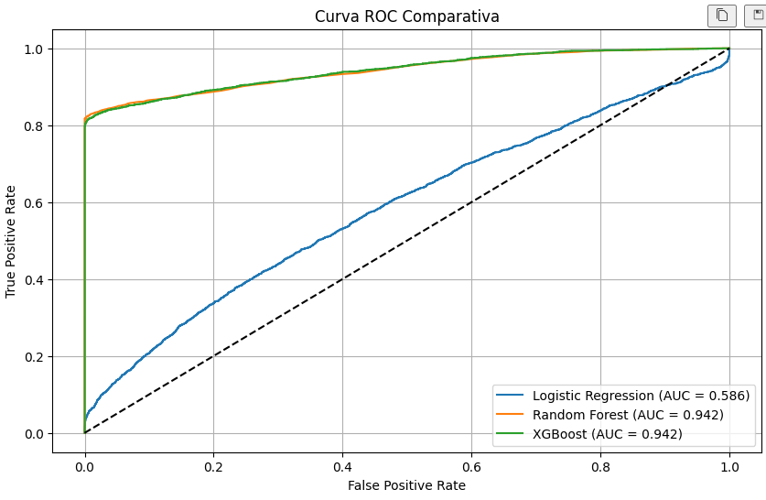
Se probaron 3 tipos de modelos diferentes para clasificación , en todos los casos se evidencia algo de sobreajuste en la clase mayoritaria. Sin embargo , el modelo XGBoots presenta métricas un poco mejores , por lo que se busca que haciendo un ajsute de parámetros pueda mejores los indicadores
Regresión logística
Random Forest
XGBoots
Precisión
Recall
F1-Score
Precisión
Recall
F1-Score
Precisión
Recall
F1-Score
0 | 0,72 | 1 | 0,84 | 0,93 | 1 | 0,96 | 0,93 | 1 | 0,96
1 | 0,96 | 0,02 | 0,04 | 1 | 0,82 | 0,90 | 0,99 | 0,89 | 0,89

Slide 12
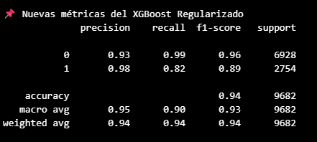
Se realizó un ajuste de hiperparámetros al modelo XGBoost, identificando la configuración óptima para maximizar su desempeño. Adicionalmente, se aplicó validación cruzada con el fin de evaluar la estabilidad del modelo y asegurar que su desempeño fuera consistente en diferentes particiones de los datos.
Precisión por Fold | 0,98
Recall por fold | 0,82
F1 por fold | 0,89
ROC fold | 0,94

Slide 13
Agenda
Objetivo del modelo
Análisis exploratorio de Datos
Elaboración del modelo
Principales hallazgos del modelo
Arquitectura
Monetización de la iniciativa
Conclusiones

Slide 14
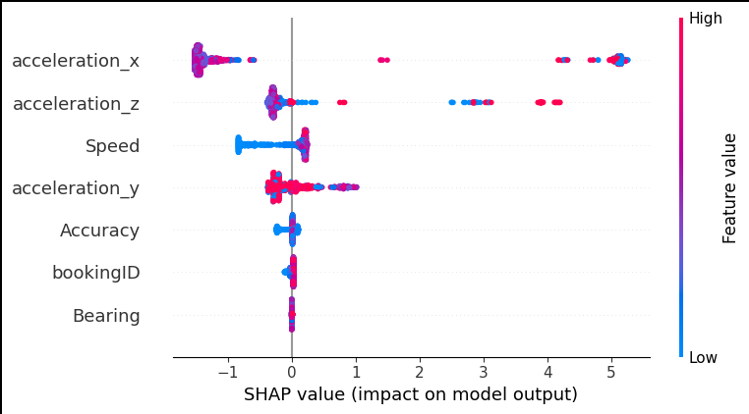
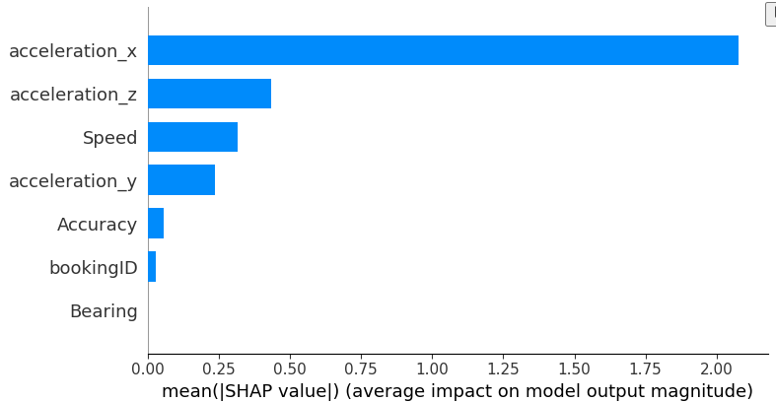
El gráfico de importancia revela aquello que mostró el EDA, las principales características como aceleración, velocidad y giros son las variables que más pesan en el modelo. De igual manera indicadores como frenos fuertes y la aceración exagerada son las características que mejor explica la probabilidad de accidente

Slide 15
Agenda
Objetivo del modelo
Análisis exploratorio de Datos
Elaboración del modelo
Principales hallazgos del modelo
Arquitectura
Monetización de la iniciativa
Conclusiones

Slide 16
Eventos de telemetría (Apache Kakfa)
Amazon MSK (Kafka)
Cluster gestionado por AWS
Eventos en tiempo real
Ingestión procesamiento
Kafka Streams
Feature Enginerring( AWS lambda)
Ingesta Refshift( AWS kinesis)
Redshift(Data Warehose)

Slide 17
Agenda
Objetivo del modelo
Análisis exploratorio de Datos
Elaboración del modelo
Principales hallazgos del modelo
Arquitectura
Monetización de la iniciativa
Conclusiones

Slide 18
1
Información periódica y detallada que permita analizar con precisión los hábitos de conducción de las personas
Cobro de seguro vehicular personalizado a partir de los hábitos de conducción de cada conductor
Asesorías personalizadas para reducir accidentes viales, de acuerdo la probabilidad de accidente que muestre el conductor
2
3

Slide 19
Agenda
Objetivo del modelo
Análisis exploratorio de Datos
Elaboración del modelo
Principales hallazgos del modelo
Arquitectura
Monetización de la iniciativa
Conclusiones

Slide 20
1
Se construyó una solución analítica para que sea capaz de predecir la probabilidad de accidente
Se proponen iniciativas específicas para extraer valor monetario de los datos, esto incluye desde el cobro de seguros personalizados, hasta aletas mensuales sobre hábitos de conducción para cada conductor
Se entrega una arquitectura para almarcenar los datos de la compañía y poder explotarlos en modelos de machine learnign, como en tableros personalizados
2
3

